Slide 1
ΟΜΗΡΙΚΗ ΕΠΟΧΗ
ΔΙΔΑΣΚΩΝ
ΑΝΤΩΝΙΟΣ Σ. ΚΑΠΩΝΗΣ

Slide 2
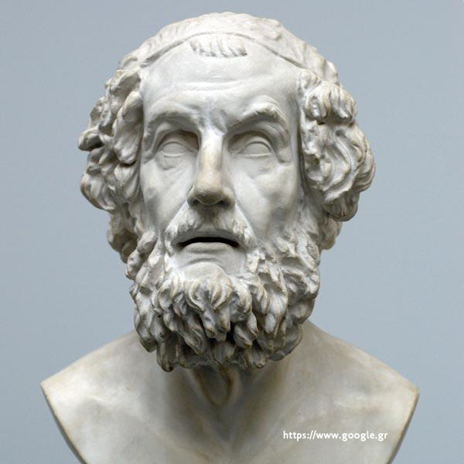
Ομηρική εποχή (1100-750 π.Χ.)
Ορισμός
Η μεταβατική περίοδος που ακολούθησε την πτώση των μυκηναϊκών κέντρων, διήρκεσε περίπου τρεις αιώνες και χαρακτηρίζεται από συνεχείς μετακινήσεις ελληνικών φύλων και από τη διαμόρφωση των προϋποθέσεων για την ανασυγκρότηση των Ελλήνων.
λέγεται και ελληνικός μεσαίωνας ή σκοτεινοί χρόνοι

Slide 3
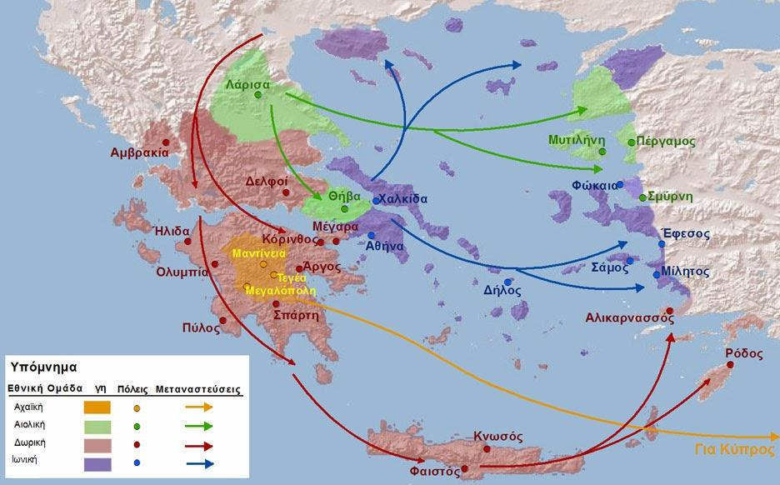
Α΄ Ελληνικός Αποικισμός

Slide 4
«Κάθοδος των Δωριέων»

Slide 5
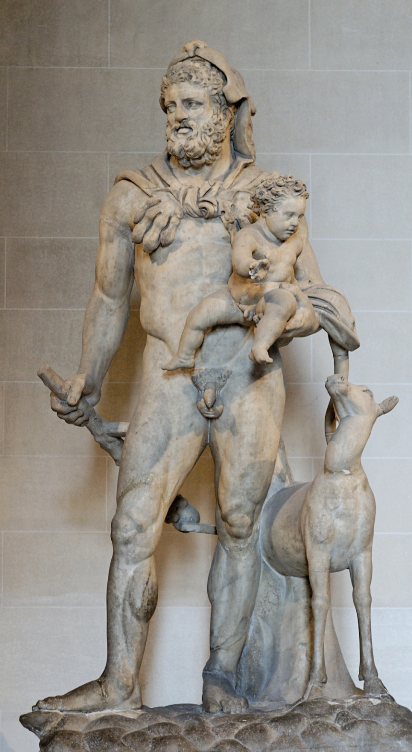
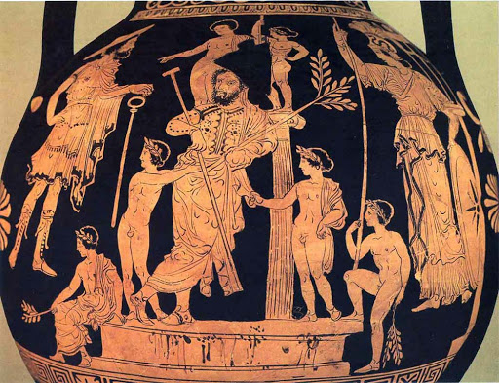
Κάθοδος των Ηρακλειδών

Slide 6
Οι μετακινήσεις (11^{ος} – 9^{ος} αι. π.Χ.)
αραίωση πληθυσμού και απουσία κοινωνικής και πολιτικής συγκρότησης
Ερμηνεία κατάρρευσης Μυκηναίων: κατά τους αρχαίους Έλληνες η Κάθοδος των Δωριέων – δε γίνεται αποδεκτή σήμερα ως το μοναδικό αίτιο
Κάθοδος των Δωριέων – ορισμός
α. περιπλάνηση των Δωριέων από τη ΒΔ Ελλάδα μέχρι τη Στερεά Ελλάδα και την Πελοπόννησο, την οποία κατέλαβαν στρατιωτικά
β. κάθοδος ορεινού φύλου σε πεδινές περιοχές μετά τη διάλυση του μυκηναϊκού κόσμου

Slide 7
Ο πρώτος ελληνικός αποικισμός
11^{ος} – 9^{ος} αι. π.Χ.
εξάπλωση στα νησιά του Αιγαίου και τα δυτικά παράλια της Μ. Ασίας
Αιολείς από τη Θεσσαλία και το ΒΑ Αιγαίο προς την Τένεδο, τη Λέσβο, απέναντι παράλια Μ. Ασίας
Ίωνες από τη ΒΑ Πελοπόννησο, την Αττική, την Εύβοια μαζί με άλλα φύλα προς τη Σάμο, τη Χίο και τις απέναντι ακτές της Μ. Ασίας
δώδεκα πόλεις ιδρύουν το Πανιώνιο στο ιερό του Ποσειδώνα στη Μυκάλη
Δωριείς από την Πελοπόννησο προς τη Μήλο, τη Θήρα, την Κρήτη, τη Ρόδο, την Κω και τις ΝΔ ακτές της Μ. Ασίας
ιδρύουν τη δωρική εξάπολη στο ιερό του Απόλλωνα στο Τριόπιο της Κνίδου

Slide 8
Α΄ Ελληνικός Αποικισμός

Slide 9
Η πολιτική οργάνωση
Σημείωση: τα γένη κατοικούν σε κώμες (χωριά), οι φρατρίες και οι φυλές κατοικούν σε σύνολα γειτονικών κωμών, το φύλο εκτείνεται σε μία μεγάλη περιοχή η οποία περιλαμβάνει τις κώμες αυτές – π.χ. Μεσσηνία, Λακωνία
Παράδειγμα
φύλα = Δωριείς, Ίωνες, Αιολείς, Μάγνητες, Θεσσαλοί, Αρκάδες, κ.ά.
φυλές = Δυμάνες, Πάμφυλοι, Υλλείς, Όπλητες, Αιγικορείς, κ.ά.
φρατρίες/ γένη = Βακχιάδαι, Κυψελίδαι, Ολιγαιθίδαι, Πενθιλιδαι, Νηλείδαι, κ.ά. – καταγωγή από κοινό πρόγονο (Βάκχις, Κύψελος, Ολίγαιθος, Πένθιλος, Νηλεύς)
Φύλο
Φυλή 1 |  |  |  | Φυλή 2 |  |  |  | Φυλή 3
Φρατρία 1 |  | Φρατρία 2 |  | Φρατρία 1 |  | Φρατρία 2 |  | Φρατρία 1 |  | Φρατρία 2
Γένος 1 | Γένος 2 | Γένος 1 | Γένος 2 | Γένος 1 | Γένος 2 | Γένος 1 | Γένος 2 | Γένος 1 | Γένος 2 | Γένος 1 | Γένος 2

Slide 10
Η γένεση της πόλης-κράτους στη Μ. Ασία
(στο εγχειρίδιο Η οικονομική και κοινωνική οργάνωση, σ. 86)
σταδιακή εξέλιξη των ομηρικών κοινοτήτων σε πόλεις-κράτη
κατά τη μετανάστευση τμήματα ελληνικών φύλων αυτονομούνται
στη συνέχεια εγκαθίστανται μόνιμα σε πόλεις της Μ. Ασίας
πιθανή ανάμιξη με άλλα ελληνικά φύλα
δημιουργούν πόλεις-κράτη εξαιτίας:
α. της φυλετικής αυτονόμησης
β. της μόνιμης εγκατάστασης σε πόλη
γ. της χωροταξικής οργάνωσης (τειχισμός πόλης)
δ. τοπικών λατρειών (θεοί προστάτες πόλης)

Slide 11
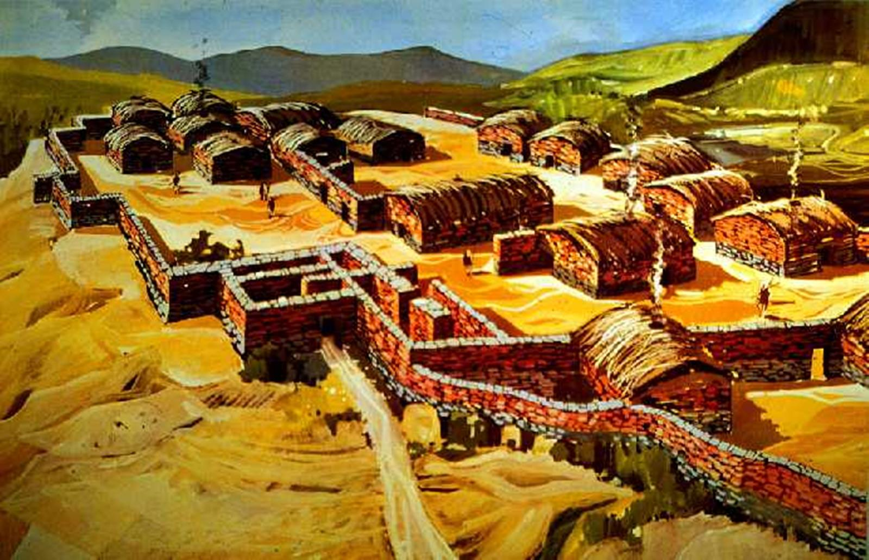
Ομηρική εποχή
Νεολιθικός οικισμός του Σέσκλου:
δείχνει πώς ήταν οργανωμένος ένας φυλετικός οικισμός

Slide 12
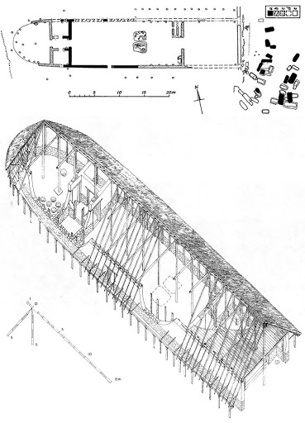
Οικίες και ιερά

Slide 13
Η οικονομία
συγκρότηση οίκου:
μορφή κλειστής αγροτικής οικονομίας
μέλη οικογένειας και εξαρτημένα (ελεύθεροι και δούλοι)
παραγωγή και κατανάλωση αγροτικών -κτηνοτροφικών προϊόντων και απουσία βιοτεχνικής ανάπτυξης
συμπλήρωση ελλείψεων με ανταλλακτικό εμπόριο, ανταλλαγή δώρων, πολέμους και πειρατεία
ανταλλαγές με βάση το βόδι, τα δέρματα ζώων, τα μέταλλα και οι δούλοι
διεξαγωγή εμπορίου μετάλλων και δούλων από Φοίνικες

Slide 14
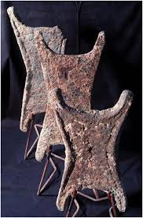
Αρχαία τάλαντα:
χάλκινες πλάκες σε σχήμα δέρματος ζώου
χρησίμευαν στη μέτρηση της αξίας των ανταλλασσομένων προϊόντων και ήταν σε σχήμα δέρματος ζώου, διότι και τα δέρματα ζώων χρησίμευαν για τον ίδιο σκοπό

Slide 15
Η κοινωνία
οίκος: μονάδα κοινωνικής συγκρότησης
1. φυλετικός αρχηγός
(αρχηγός φρατρίας - αρχηγός γένους)
μετά την εγκατάσταση των φύλων
γίνεται κληρονομικός βασιλιάς
2. άριστοι/ ευγενείς:
μέλη του οίκου
(κάτοχοι γης, συγγενικοί δεσμοί
οικονομική ισχύς)
3. πλήθος: μέλη του οίκου
χωρίς συγγενικούς δεσμούς με ευγενείς
- δημιουργοί: ειδίκευση εργασίας - τεχνίτες - εξάρτηση από οίκους
4. δούλοι: περιουσιακό στοιχείο οίκου (από πολέμους ή πειρατεία)

Slide 16
φυλετικό κράτος:
1. ένα ολόκληρο φύλο (π.χ. Αρκάδες)
2. ένα διεσπασμένο φύλο (π.χ. οι Δωριείς της Μεσσηνίας)
3. πολλές φυλές του ίδιου φύλου συνενωμένες
φυλετικός αρχηγός
(κληρονομικός βασιλιάς)
αρχηγός στρατού, θρησκευτική και
δικαστική εξουσία
βουλή των γερόντων: συμβούλιο ευγενών (βασιλείς)
περιορίζουν εξουσία βασιλιά
εκκλησία του δήμου: συνέλευση πολεμιστών
συγκαλείται για να ζητηθεί η γνώμη της

Slide 17
Η κρίση του ομηρικού κόσμου (στο εγχειρίδιο σ. 87)
οι ομηρικές κοινότητες στα τέλη του 9^{ου} αι. π.Χ. αυξάνουν τον πληθυσμό τους
προκαλείται οικονομική κρίση λόγω:
α. περιορισμένων εκτάσεων γης
β. συγκέντρωσης της γης στους ευγενείς
γ. απουσία εργασιακής ειδίκευσης
δ. έλλειψης άλλων πόρων εκτός της γης
Συνέπειες:
περιορίζεται σταδιακά η βασιλική εξουσία και αυξάνεται η δύναμη των ευγενών
η κρίση αντιμετωπίζεται στο πλαίσιο της πόλης-κράτους με τη στροφή προς τη βιοτεχνία και το εμπόριο, με κατακτητικούς πολέμους και με την ίδρυση αποικιών (βλ. παρακάτω Αρχαϊκή εποχή)

Slide 18
ΤΕΧΝΗ

Slide 19
ΤΕΧΝΗ

Slide 20
ΤΑΦΙΚΑ ΕΘΙΜΑ

Slide 21
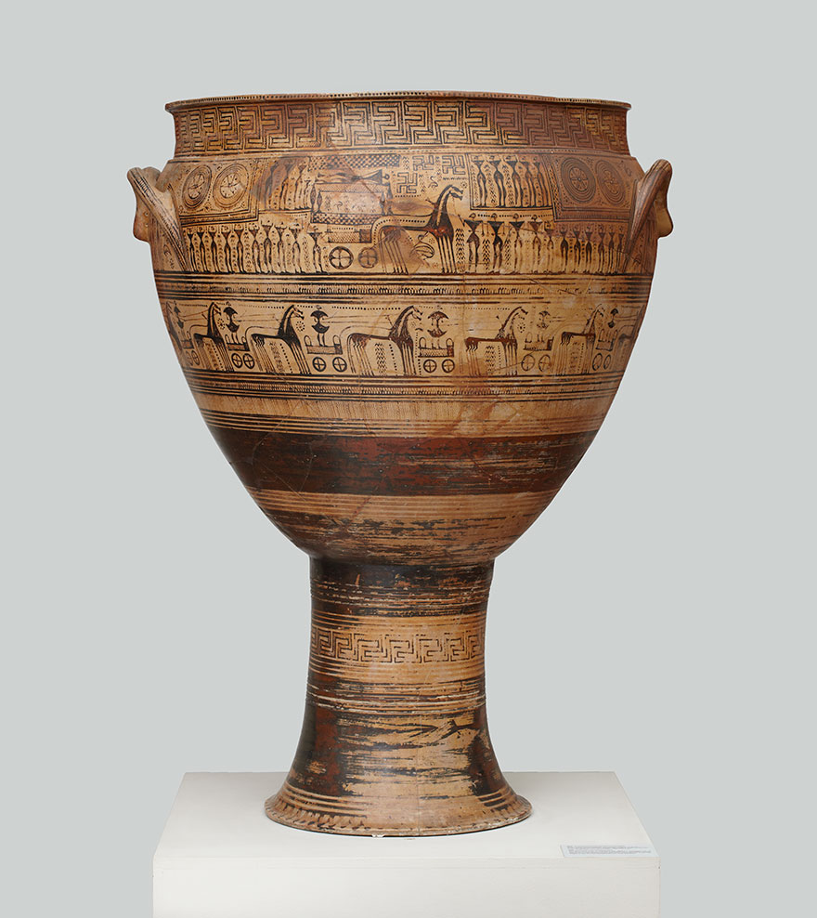
ΤΑΦΙΚΑ ΕΘΙΜΑ – ΚΟΙΝΩΝΙΚΗ ΣΥΓΚΡΟΤΗΣΗ

Slide 22
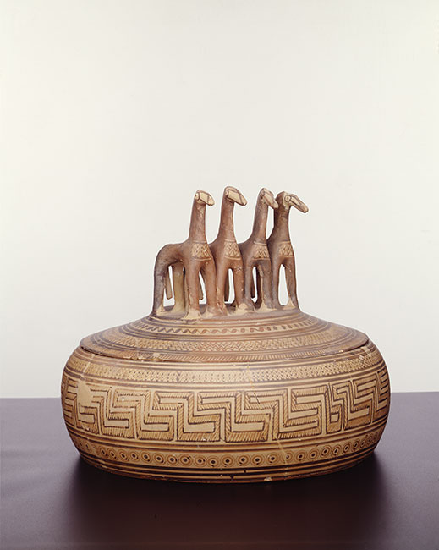

Slide 23
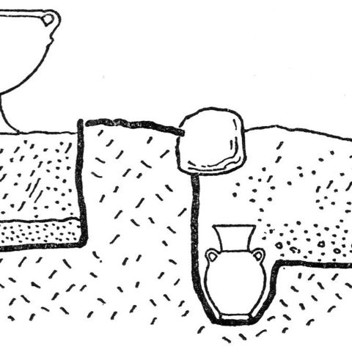

Slide 24
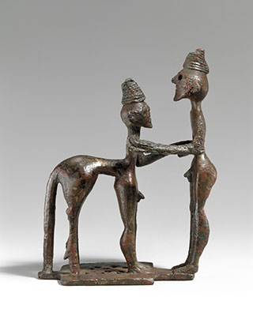

Slide 25
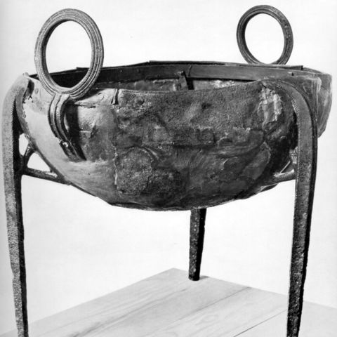

Slide 26
Οικίες και ιερά

Slide 27
Η κοινωνία
οίκος: μονάδα κοινωνικής συγκρότησης
1. φυλετικός αρχηγός
(αρχηγός φρατρίας - αρχηγός γένους)
μετά την εγκατάσταση των φύλων
γίνεται κληρονομικός βασιλιάς
2. άριστοι/ ευγενείς:
μέλη του οίκου
(κάτοχοι γης, συγγενικοί δεσμοί
οικονομική ισχύς)
3. πλήθος: μέλη του οίκου
χωρίς συγγενικούς δεσμούς με ευγενείς
- δημιουργοί: ειδίκευση εργασίας - τεχνίτες - εξάρτηση από οίκους
4. δούλοι: περιουσιακό στοιχείο οίκου (από πολέμους ή πειρατεία)

Slide 28
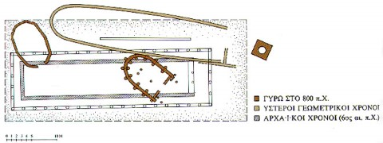
Χώροι λατρείας

Slide 29
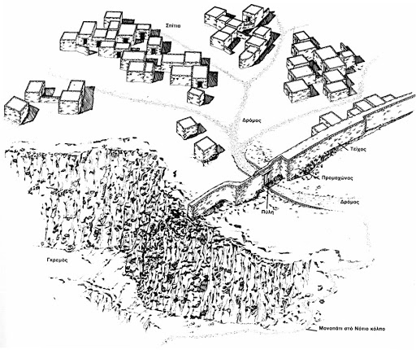

Slide 30
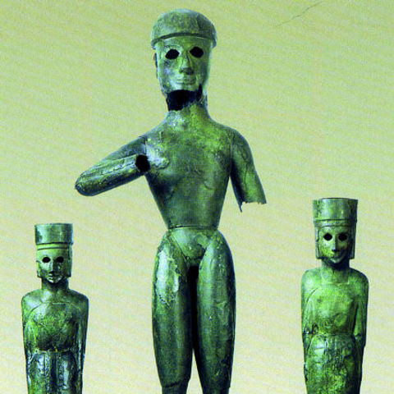

Slide 31
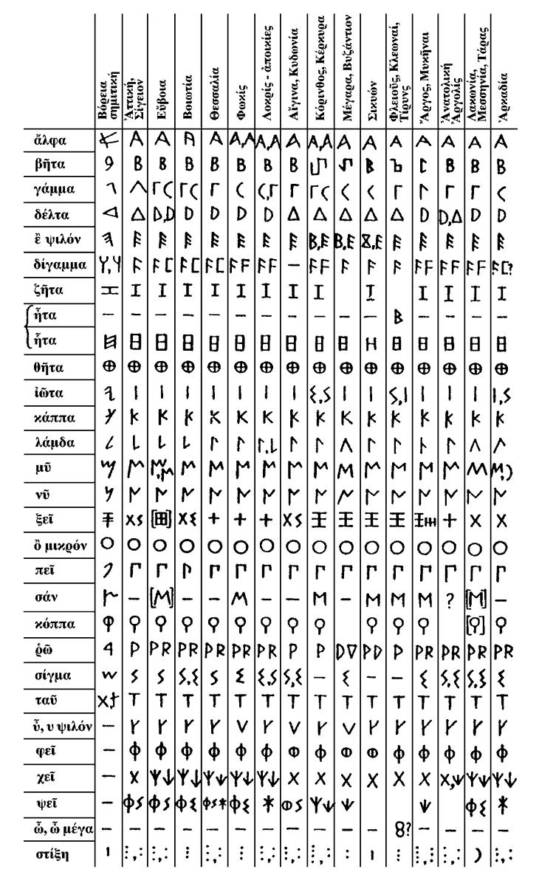
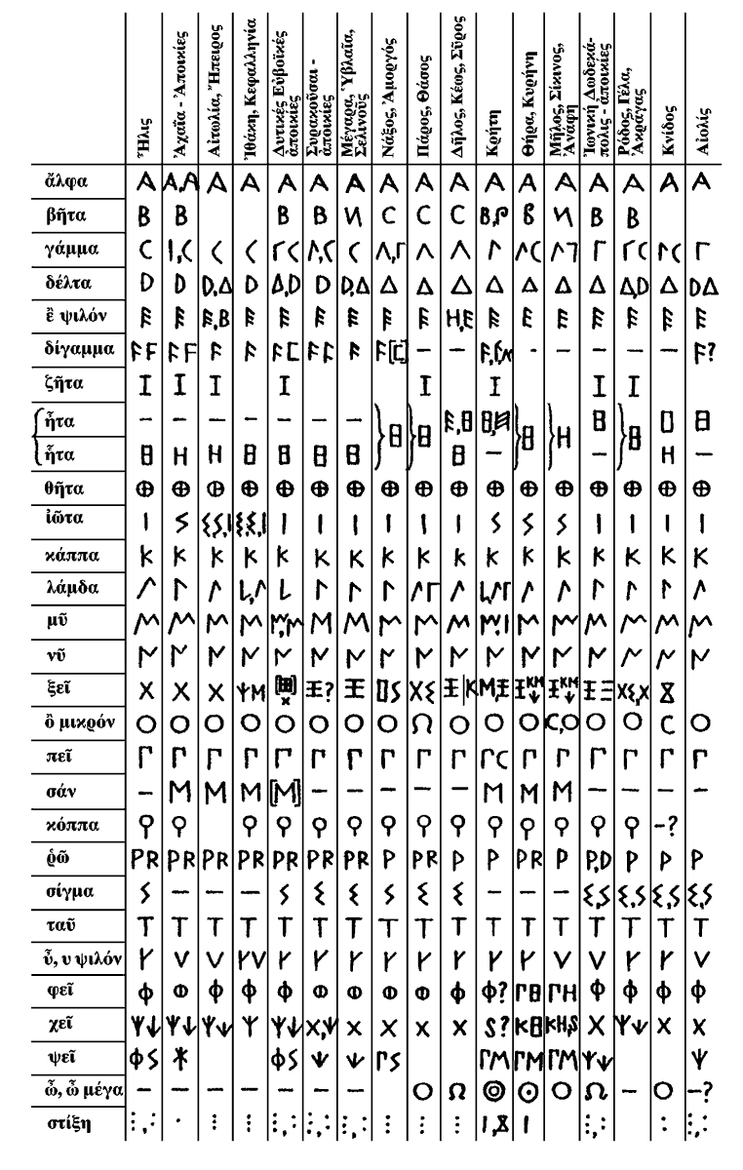
Διάφορα αρχαϊκά αλφάβητα
σε κάθε πόλη υπήρχαν παραλλαγές του αλφαβήτου

Slide 32
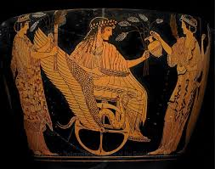
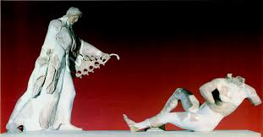
Η θεά Δήμητρα από ερυθρόμορφο αγγείο
Η θεά Αθηνά από τον αρχαϊκό ναό της Ακρόπολης

Slide 33
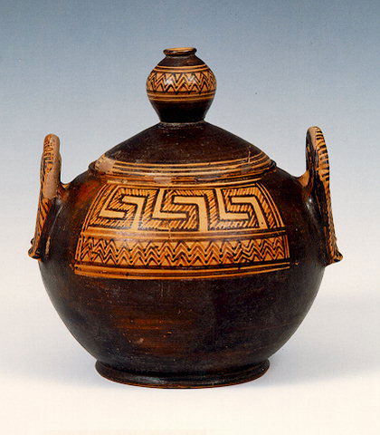
Ο πολιτισμός
Τέχνη: κυρίως κεραμική και μικροτεχνία
ονομάζεται από τους νεότερους ερευνητές γεωμετρική
εξαιτίας των γεωμετρικών σχεδίων που κυριαρχούν στη διακόσμηση των αγγείων και στα έργα μικροτεχνίας
Μεσογεωμετρική πυξίδα:
κύριο γεωμετρικό μοτίβο είναι ο μαίανδρος

Slide 34
Γραφή

Slide 35
Η οινοχόη του Διπύλου (Κεραμεικός, 740-720 π.Χ.)
ΗΟΣ ΝΥΝ ΟΡΧΕΣΤΟΝ ΠΑΝΤΟΝ ΑΤΑΛΟΤΑΤΑ ΠΑΙΖΕΙ ΤΟΤΟΔΕΚΑΛ...Ν
2. «Το ποτήρι του Νέστορα»
(Πιθηκούσες, τελευταίο τέταρτο 8ου π.Χ. αιώνα)

Slide 36
«Το ποτήρι του Νέστορα»

Slide 38
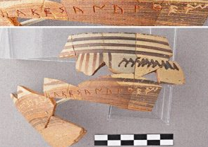
«Το ποτήρι του Ακεσάνδρου»
(Μεθώνη Πιερίας, 730-690 π.Χ.)
ΗΑΚΕΣΑΝΔΡΟ ΕΜ[Ι ΠΟΤΕΡΙΟΝ ...]ΕΤΕΤΟ[...]ΜΕΚ[...ΟΜΜ]ΑΤΟΝ ΣΤΕΡΕΣ[ΕΤ]ẠΙ

Slide 39
Ο πολιτισμός
Ποίηση: πρώτη ελληνική – επική
μυκηναϊκά τραγούδια με ηρωικό περιεχόμενο
χρησιμοποίηση από αποίκους Μ. Ασίας για τη συγκρότηση των θεμάτων των ομηρικών επών
προσθήκη καινούργιων στοιχείων από ραψωδούς για τη διασκέδαση λαού και ευγενών
Όμηρος: σύνθεση Ιλιάδας στα μέσα περ. του 8^{ου} αι. π.Χ. και σύνθεση Οδύσσειας στα τέλη του 8^{ου} ή στις αρχές του 7^{ου} αι. π.Χ.

Slide 40
Ο πολιτισμός
Γραφή: εγκαταλείπεται η Γραμμική Β΄ και δε χρησιμοποιείται για τρεις αιώνες
στα τέλη του 9^{ου} αι. ή αρχές του 8^{ου} αι. π.Χ. εμφανίζεται ξανά
αλφαβητική γραφή: αποδίδουν φθόγγους, όχι συλλαβές
προσαρμογή φοινικικού αλφαβήτου στις φωνητικές αξίες της γλώσσας με την προσθήκη φωνηέντων
Θρησκεία: δημιουργούνται τα πρώτα ιερά – κάποια από αυτά εξελίσσονται σε πανελλήνια
σταδιακά παγιώνονται θρησκευτικές αντιλήψεις και τοπικές λατρείες – συγκρότηση ολυμπιακού δωδεκαθέου

Slide 41
Ερευνητικές δραστηριότητες
Βρείτε αρχαίες πηγές για τον μύθο των Ηρακλειδών και παρουσιάστε τις στην τάξη.
Αναζητήστε πληροφορίες για τα βασικά έθνη των αρχαίων Ελλήνων και τις ιδιαιτερότητές τους (Ίωνες, Αχαιοί, Αιολείς, Δωριείς)

